Slide 1
TOPLUMSAL HİZMET UYGULAMALARI
DERS: 3
ÖĞR. GÖR. ELİF GİZEM KARAOĞLU

Slide 2
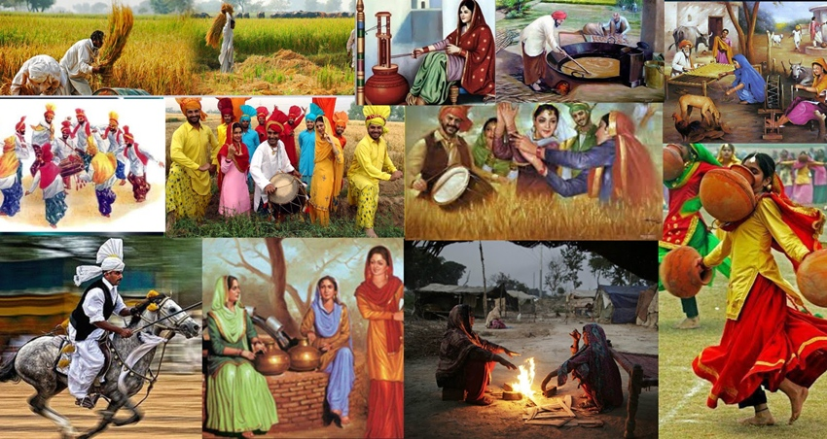
1.7.1. Kültürün Özellikleri

Slide 3
1.7.2. Kültürün Ögeleri
Normlar
Değerler
İnançlar
Semboller
Dil

Slide 4
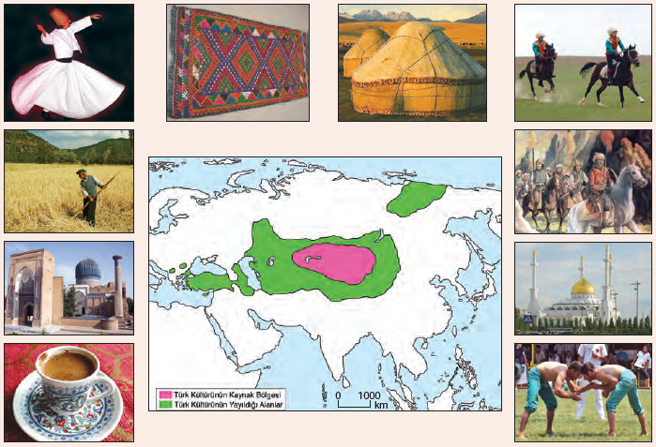
1.7.3. Türk Kültürü-Türkiye Kültürü

Slide 5
1.7.4. Geert Hofstede ve Kültürel Boyut
4 temel kültürel boyut:
Bireycilik ve toplulukçuluk
Kadınsı ve erkeksi değerler
Güç mesafesi
Belirsizlikten kaçınma

Slide 6
2. TOPLUMSAL GELİŞME
Bir toplumun yapısındaki köklü ve geniş değişmeleri ifade eden bir kavramdır. Hiçbir toplum durgun değildir. İlkel olsun, gelişmiş olsun bütün toplumlar sürekli değişim içindedirler.

Slide 7
3. TOPLUMSAL DEĞİŞME
Toplumu meydana getiren kurumlar başta olmak üzere toplumsal ilişkilerde ve toplumsal yapılarda mevcut durumlardan başka bir duruma geçiştir. Toplumsal değişmenin üç temel öğesi vardır: Zaman, mekan ve insan. Toplumsal değişmeler çoğu kez görevsel ve yapısal değişmeler biçiminde sınıflandırılır. Görevsel değişmelere kültür değişmeleri, yapısal değişmelere de dar anlamda sosyal değişme denir. Ancak ayrım kuramsaldır, çünkü bunlar etkileşim halindedirler.

Slide 8
4. TOPLUMSAL SORUN
Toplumsal çevrenin koşullarından doğan ve kimi toplumsal değerler bakımından çekinceli sayılan, düzeltilmesi için de toplumsal güç ve araçların kullanılması gerekli olan durumdur.

Slide 9
5. TOPLUMSAL BASKI
Bir toplumsal kümede ya da bir toplumda belli bir dönemde geçerli olan kurallara aykırı davranışların, türlü toplumsal denetim yollarıyla ortadan kaldırılmasına ya da önlenmesine denir. (TDK, 2009) Diğer bir tanımla belli bir topluluk içinde süregelen bir değeri gerçekleştirmek için bireylere veya topluluklara o konudaki tutumlarını, davranışlarını değiştirmek için yapılan baskıya denir.

Slide 10
7. TOPLUMSAL NORM
Bir toplumda, insanların belli olaylar karşısında nasıl davranmaları gerektiğini belirleyen ve öyle davranmaya zorlayan kurallara denir. İki çeşittir. Birincisi örf (töre), adet, görenek, görgü kuralları, ahlak kuralları vb. gibi yazısız (resmi olmayan) normlar; ikincisi ise hukuk kuralları gibi yazılı (resmi) normlardır.

Slide 11
8. TOPLUM BİÇİMLERİ
İnsan toplumlarının tarihsel olarak beş aşamadan geçtiğini öne süren Marksgil (Marksçı) teze göre, her toplumun gelişme sürecinde yaşanmış ve yaşanması beklenen farklı üretim ilişkilerine dayalı farklı üretim biçimleriyle belirlenen toplumsal aşamalardır. Bunlar, ilkel dayanışmacı (komünal) toplum (ilkel dayanışmacılık düzeni), köleci toplum (kölecilik), derebey toplumu (derebeylik), anamalcı toplum (kapitalizm) ve ileri dayanışmacı toplum (komünizm) biçimleridir.

Slide 12
Toplum Hizmeti Uygulamaları etkinliklerini, toplum biçimleri bağlamında planlarken, Türk toplumunun tarımdan bir kopuş süreci yaşadığı, istenilen düzeyde kentleşemediği, sanayi ve sanayi ötesi toplum olamadığı göz önünde bulundurulmalıdır, çünkü bu tür toplumlarda Topluma Hizmet Uygulamaları için gerekli kurum ve kuruluşlar yeterli sayı ve etkinlilikte olamamaktadırlar. Bu tür toplumlara gelişmelerin eşiğinde olan toplumlar denilmektedir.

Slide 13
9. TOPLUMSAL AZINLIK
Bir toplum içinde o topluma göre farklı özelliklerinden dolayı farklı düzenlemelere ve davranışlara konu olan insan topluluklarıdır. Bunlar, örneğin dinsel azınlıklar, etnik azınlıklar ve yabancılardır. Osmanlı İmparatorluğu çok kültürlü ve çok dilli bir topluluk idi. Anadolu ve Trakya'da kurulan Türkiye Cumhuriyeti bazı azınlıkları barındırmaktadır. Diğer taraftan Türkiye Cumhuriyeti üç kıtanın kesiştiği bir geçiş noktasında olduğundan Türkiye'de belirli sayıda yabancı yaşamakta ve gelecekte de yaşayacaklardır.

Slide 14
Topluma Hizmet Uygulamaları etkinliklerinin amacı, bu durumlarda gruplar arası toplumsal kaynaştırma olmalıdır. Topluma Hizmet Uygulamalarında özellikle sanayileşmiş ve bilgi toplumu barındıran ülkelerde yabancılara özgün programların uygulandığını görmekteyiz. Yabancılara yönelik konular sosyal danışman yetiştiren programlarda da yoğun bir şekilde işlenmektedir.

Slide 15
10. TOPLUMSAL RUHBİLİM
Bireylerin toplumsal ve kültürel ortam ve iletişim içindeki davranışlarını, olaylar karşısındaki tepkilerini, karşılıklı ilişki biçimlerini inceleyen, toplumbilim ve ruhbilimin, daha çok davranış bilimleri bağlamında birlikte çalışmasıyla ortaya çıkmış bir alt bilim dalıdır. Toplumsal ilişkilerin bireyin davranışlarına etkisi toplumsal ruhbilimin temel konusunu oluşturur. Bir diğer tanıma göre toplum ruhbilimi; küme davranımı, küme etkilerinin kişilik gelişmesi üzerindeki rolü ve kişiler arası etkileşim gibi sorunları inceleyen ruhbilim dalıdır. Öğrencilere, toplumsal yaşayışla ilgili ruhbilim sorunları üzerinde gerekli bilgi ve görüşleri kazandırmak amacıyla kimi yüksekokullar ile üniversitelerde okutulan derstir.

Slide 16
11. TOPLUM FELSEFESİ
Bir düşünürün ya da bir öğretinin var olan toplumsal düzenin temeli, gelişimi ve nasıl olması gerektiği; bireyle toplum ilişkisi üzerine görüşüdür. Toplum felsefesi; toplumsal kurumlar, gelenekler, töreler ve toplumsal yaşayış, devlet-yurttaşlık gibi konularla bunlara ilişkin demokrasi, toplumculuk, faşizm yönetim biçimlerini ele alan öğretiler toplamıdır.
Toplum bağlamında en çok tartışılan kuramlardan biri toplumsal Darvinciliktir: Doğadaki ve toplumdaki ilerlemeyi yürüten baş itici gücün var olma savaşı ve doğal ayıklanma süreçleri olduğunu savunan öğretidir.

